Slide 1
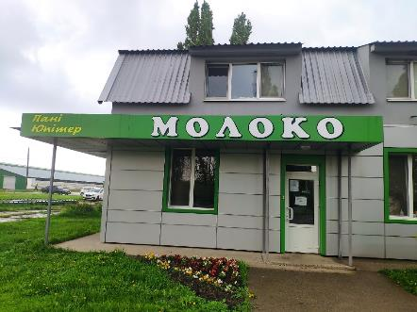
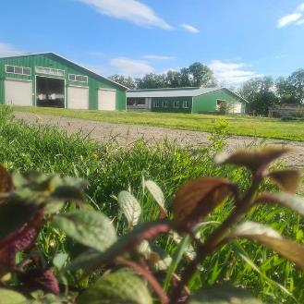
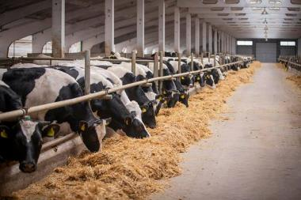
Фермерське господарство «Юпітер» село Хотімля, Харківська область panijupiter.com
#паніюпітер

Slide 2
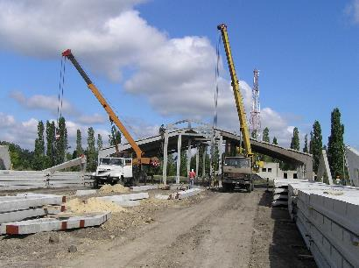
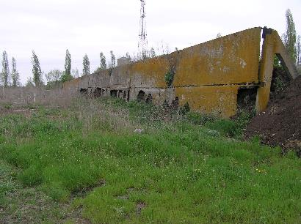
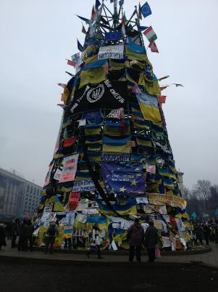
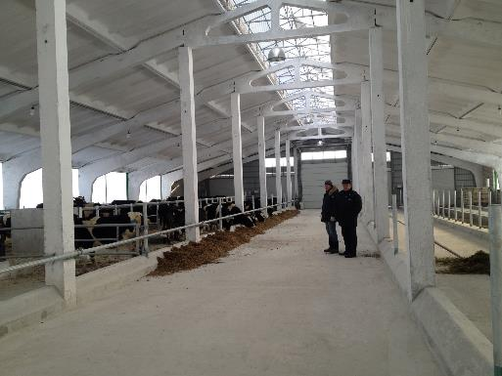
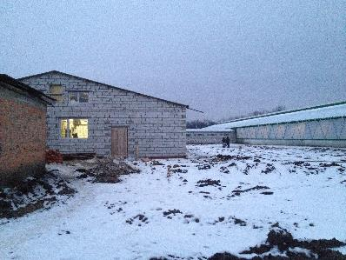
Наш старт panijupiter.com

Slide 3
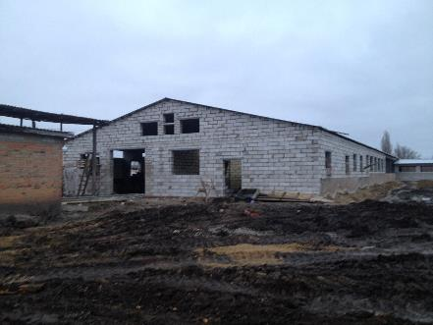
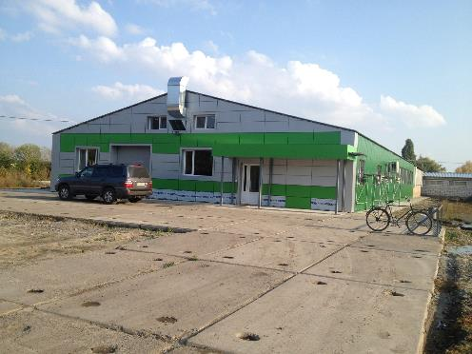
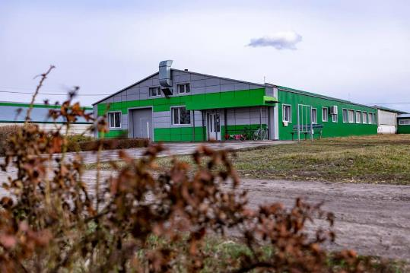
Доїльно-молочний блок 2013-2015-2021 panijupiter.com

Slide 4
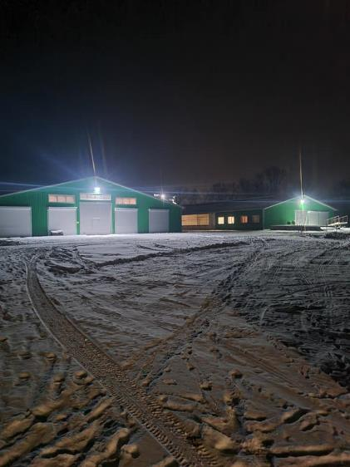
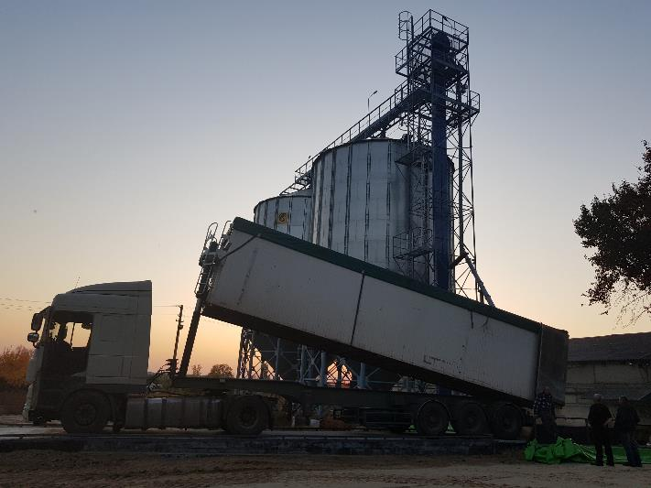
Засоби виробництва panijupiter.com

Slide 5
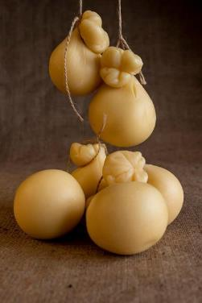
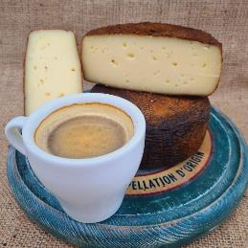
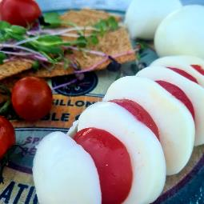
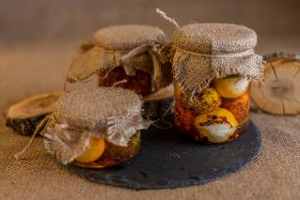
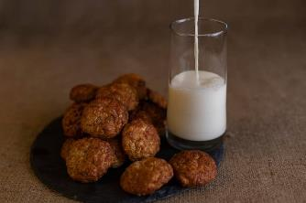
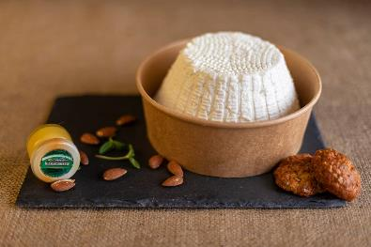
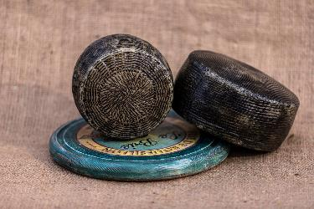
Продукція ТМ «Пані Юпітер» FB Пани Юпитер

Slide 6
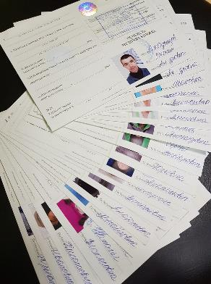
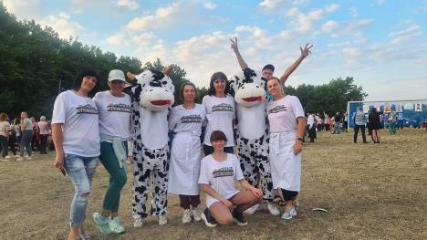
Команда Пані Юпітер panijupiter.com

Slide 7
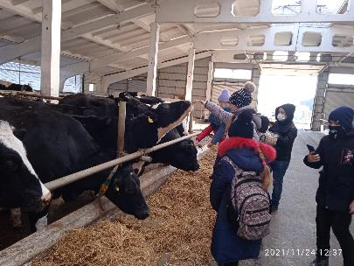
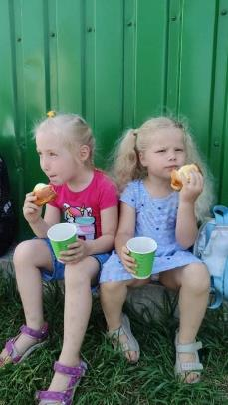
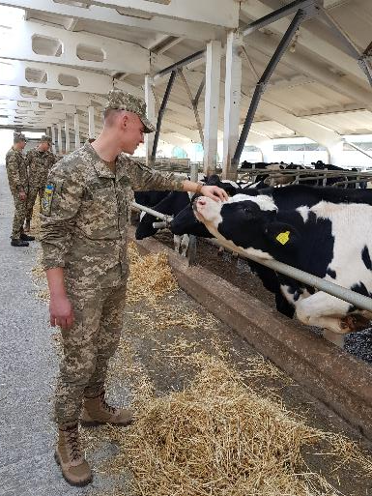
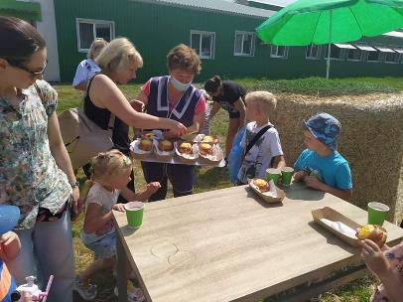
Екскурсії panijupiter.com

Slide 8
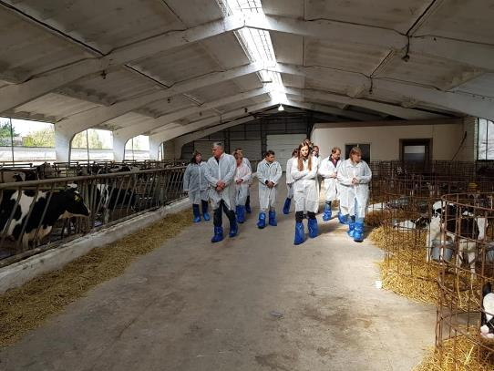
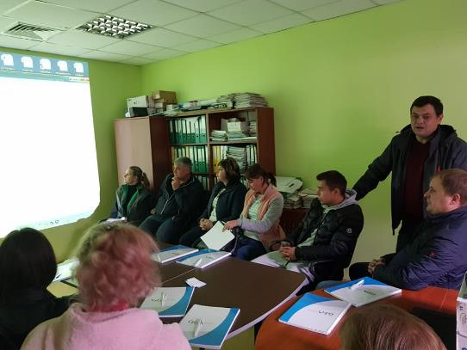
Навчання у нас panijupiter.com

Slide 9
ФГ «Юпітер» ТМ Пані Юпітер
Клієнт | Потреба клієнта | Фізична складова | Софтова складова продукту | Пропозиція цінності клієнта
Місцеві жителі | Натуральні молочні продукти, з яких можна приготувати звичні страви | Молоко, сир кисломолочний, випічка, сири | Натуральне, зроблено людьми, яким довіряють (родичі, сусіди) | Зрозуміла, зручна, звична упаковка, впевненість в натуральності
Дачники та на відпочинку | Готові до вживання молочні продукти, місцеві натуральні «делікатеси» | Сири, випічка, сир кисломолочний, молоко | Натуральне, зроблено людьми, яким довіряють (візуальні засоби контролю) | Відкритість, зручна упаковка, «антураж», впевненість в безпечності та натуральності
Екскурсанти | Познати нове, провести час з користю | Екскурсія, дегустація | Можливість на власні очі побачити всі процеси на фермі | Залученість до процесу
Вегетаріанці | Джерело білку тваринного походження | Сири | Натуральні, без домішок | Впевненість в достовірності інформації

Slide 10
 |  |  | Designed for: |  |  |  | Designed by: |  |  | Date: |  | Version:
Business Model Canvas |  |  | «Пані Юпітер» |  |  |  | Коваль Наталія |  |  | 20.06.2021 |  | 3
Key Partners | Key Activities |  | Value Propositions |  |  | Customer Relationships |  |  |  | Customer Segments
Краєзнавчий музей Верхнього Салтова Теплиця екзотичних фруктів Фермерські господарства в селі Хотімля Постачальники обладнання та сервісу Постачальники ветеринарних препаратів Постачальники ферментів та заквасок для переробки молока | Вирощування ВРХ молочних порід Вирощування та підготовка кормів Переробка молока – виготовлення сирів, масла та йогуртів Громадське харчування – виготовлення кондитерських виробів Організація дозвілля - екскурсій |  | Безпечна та якісна сировина – молоко екстра- ґатунку Безпечна, якісна, смачна молочна продукція крафтового рівня Безпечна, якісна, смачна кондитерська продукція крафтового рівня Відкрита інформація про місцевого українського виробника |  |  |  |  | Соціальні мережі – #паніюпітер – комьюніті Сайт panijupiter.com – програма лояльності |  | В2В – молоко та м’ясопереробні підприємства В2С – населення, що дорощує бичків В2С – свідомі споживачі, що опіклуюються власним здоров’ям та здоров’ям родини В2В – магазини-посередники, які продають нашу молочну продукцію В2С – активні діти та дорослі, які прагнуть дізнатися нової інформації про виробництво
 | Key Resources |  |  |  |  |  |  | Channels
 | ВРХ Земля Приміщення та обладнання Компетенції – технології утримання ВРХ, вирощування та приготування кормів, переробки молока, виготовлення кондитерських виробів Маршрут екскурсії |  |  |  |  |  |  | Телефонний зв'язок Магазин Сайт panijupiter.com – онлайн-магазин «Пані Юпітер»
Cost Structure |  |  |  | Revenue Streams
Зарплата Податки Витратні матеріали та обладнання Комунальні платежі Автоматизація обліку – комп’ютер, сканер, принтер, програма, мережа інтернет Організація доставки – транспорт (придбання, оренда) |  |  |  | Оплата за молоко – на р/р від юрособи Оплата за ВРХ – на р/р від юрособи Оплата за бичків – в касу Оплата за перегній - на р/р від юрособи та в касу від фізособи Оплата за молочну та кондитерську продукцію – на р/р від юрособи, через РРО, за допомогою банківського терміналу, на р/р через сайт panijupiter.com – онлайн-магазин «Пані Юпітер»
Designed by: The Business Model Foundry (www.businessmodelgeneration.com/canvas). Word implementation by: Neos Chronos Limited (https://neoschronos.com). License: CC BY-SA 3.0

Slide 11
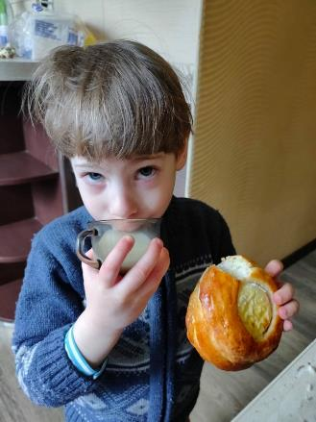
Дякую за увагу! Коваль Наталія 067-573-11-37 pani.Jupiter@gmail.com #паніюпітер

